Slide 1
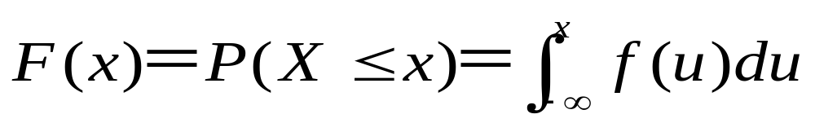
2.4 连续型随机变量的分布密度
一、连续型随机变量分布密度的概念
定义 设随机变量X 的分布函数为F ( x )，
若存在一个非负可积函数 f ( x ), 使得
则称 X 是连续型随机变量，称f ( x )为 X的概率分布密度函数，简称概率密度或密度函数或密度.

Slide 2
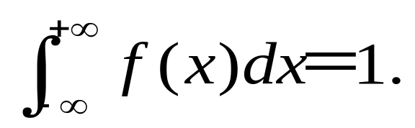
定理1( 密度函数的特征性质)
(1) 非负性 f (x)≥0，(-∞<x<∞)；
(2) 规范性
注1 改变概率密度函数f(x)在个别点的函数值不影
响公式(2)规范性, 故对固定的分布函数, 概率密度
函数不是唯一的.
注2 对满足上述两条性质的任意函数必是某一随机变量的密度函数.

Slide 3
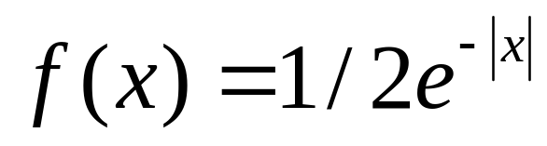
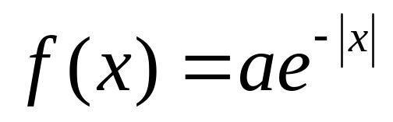
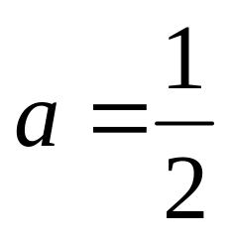
常利用这两个性质检验一个函数能否作为连续性 随机变量的分布密度函数.
EX
1 证明
为概率分布密度函数。
2 设随机变量X的概率密度函数为
求常数a.
答:

Slide 4
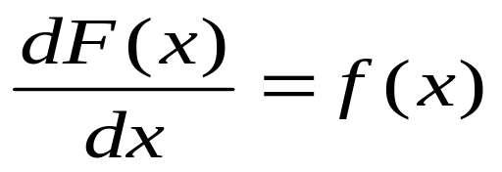
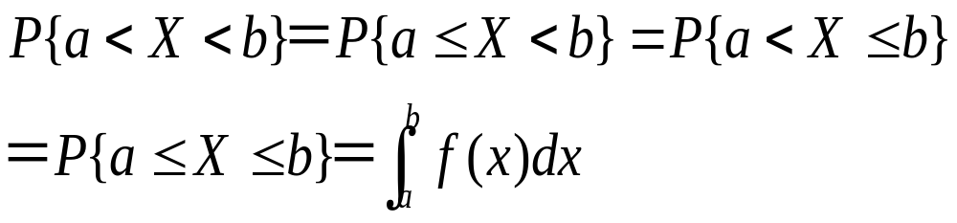
定理2 设连续型随机变量X 的分布函数为F ( x ), 概
率分布密度函数为f ( x )，则
(1) F ( x )为连续函数；（绝对连续函数）
(2) 若x是f(x)的连续点，则
(3)对任意实数c，则P{X=c}＝0。
(4)

Slide 5
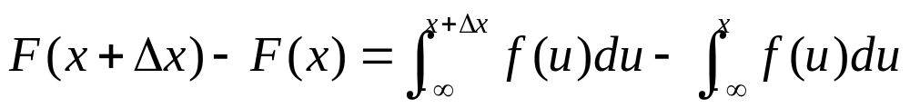
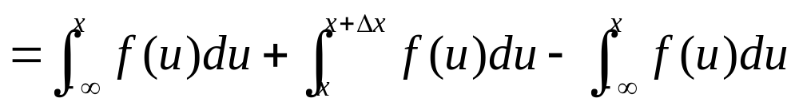
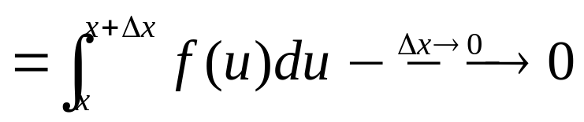
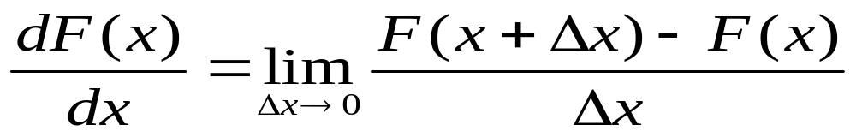
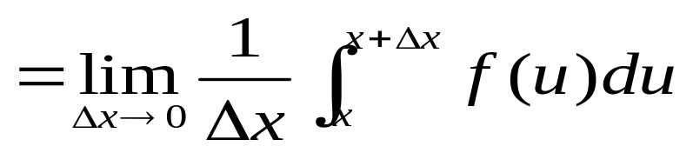

证明
(1)
定义
所以F ( x )为连续函数；
(2)
（1）

Slide 6
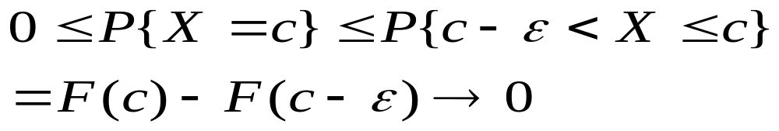
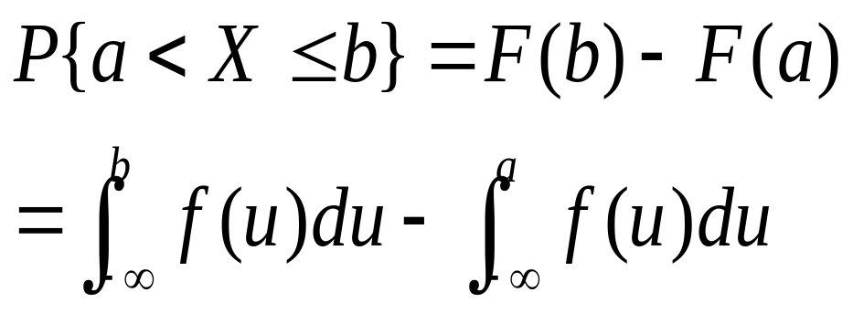
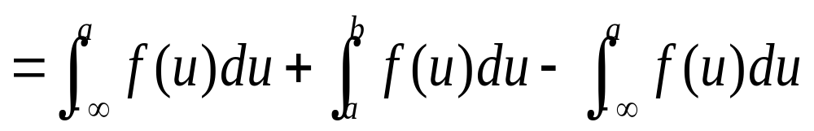
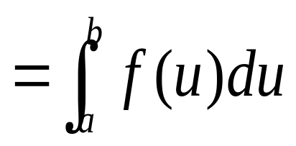
(3)
F(x)的连续性
对任意实数c，有 P{X=c}＝0。
(4)
连续性型随机变量定义

Slide 7
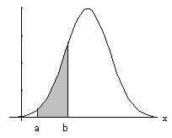
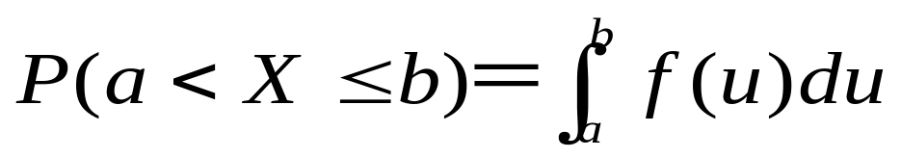
注1 密度函数的几何意义为

Slide 8
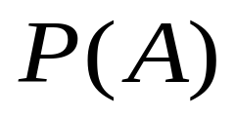
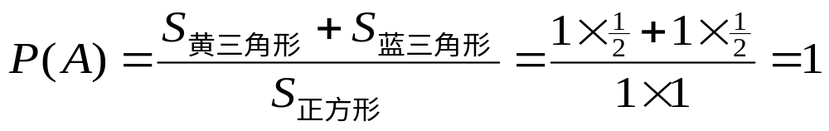
注2 强调 概率为0 (1) 的事件未必为不可能(必然)
事件.
如图，设试验T 为“ 随机地向边
Y
1
长为1 的正方形内投点” 事件A
为“点投在黄、蓝两个三角形内,
不落在对角线上” ,
求
0 1 x
由于点可能投在正方形的对角线上, 所以
事件A未必一定发生.

Slide 9
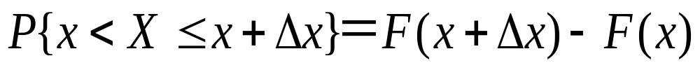
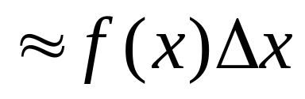
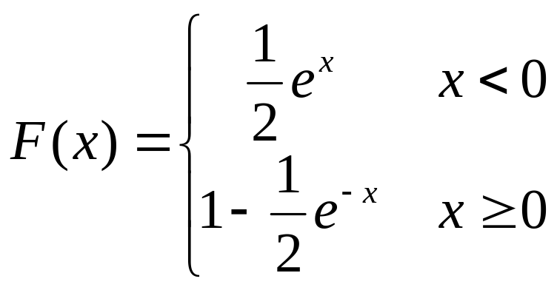
注3
EX
设随机变量X的分布函数为
求 f (x)

Slide 10
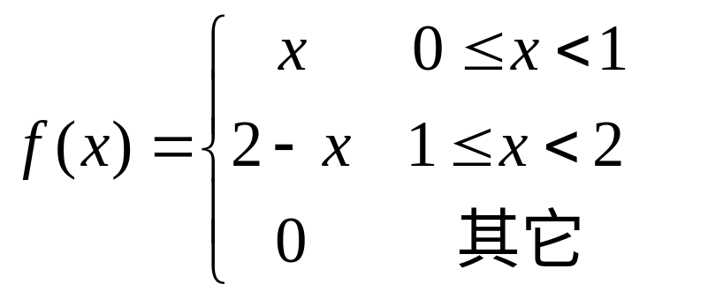
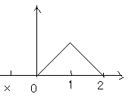
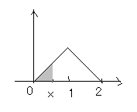
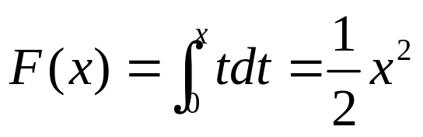
例1：已知随机变量X的概率密度为
1)求X的分布函数F(x),2)求P{X∈(0.5,1.5)}
解：当x < 0时， F (x ) = 0
当0 ≤ x < 1时，

Slide 11
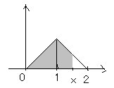
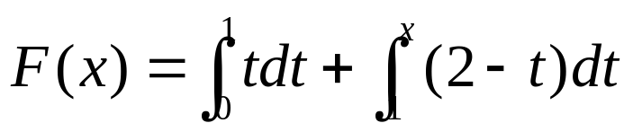
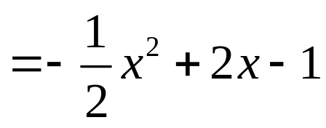

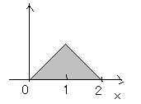
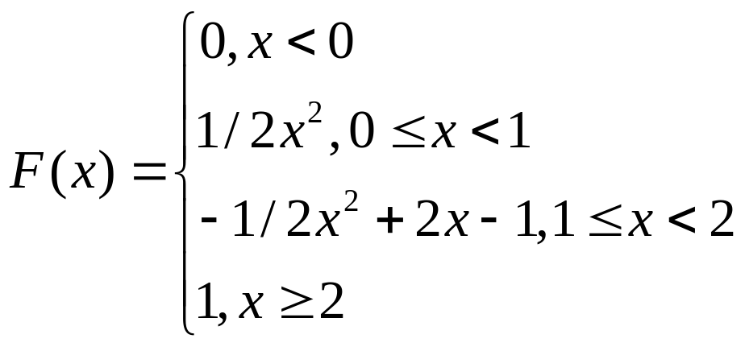
当1 ≤ x < 2时，
当x ≥2时，
P{X∈(0.5,1.5)}=F(1.5)-F(0.5)=3/4

Slide 12
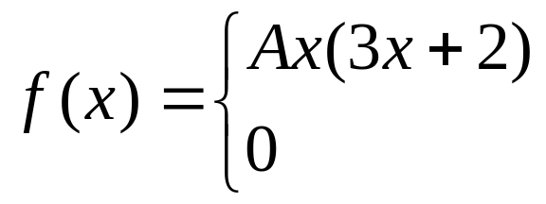
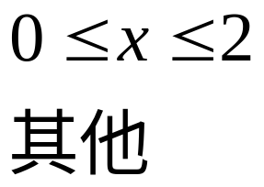
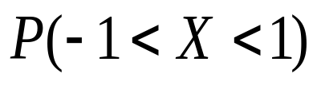
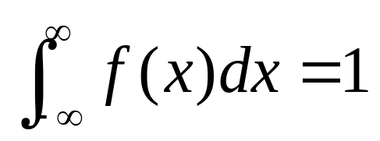
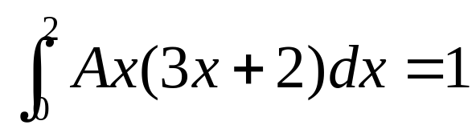
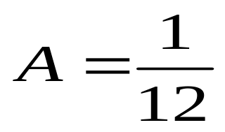
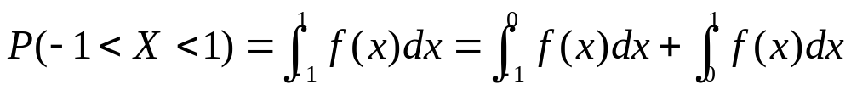
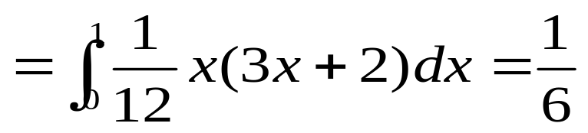
例2、设X的密度函数为
试确定常数A,并求

Slide 13
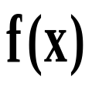





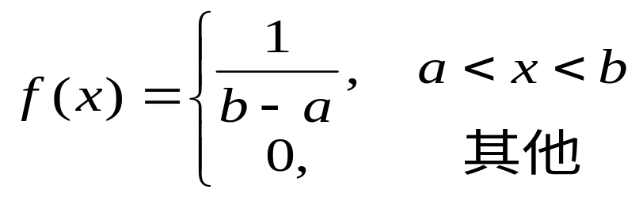
二、几个常用的连续型分布
1. 均匀分布 U(a, b)
若随机变量X的密度函数为
则称X在(a, b)内服从均匀分布。记作 X~U(a, b)

Slide 14
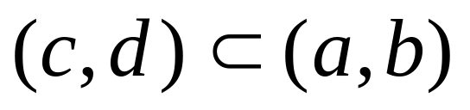
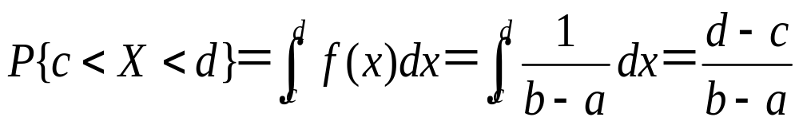
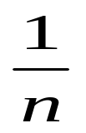
注1 对任意实数c, d (a<c<d<b)，
都有
解析: 将(a,b)区间n等份，则落在每个小区间的
概率均为
，当n→∞ 时，概率趋于0。
说明随机变量X 落在（a, b）区间上的任一点的可
能性都相同。
注2
均匀分布的特征性质

Slide 15
均匀分布的特征性质：
X服从均匀分布U(a, b)的充分必要条件是:
随机变量X 落在(a, b)区间内的概率为1, 落在
(a, b)区间外的概率为0;
(2) X 落在(a, b)子区间上概率与子区间长度成正比。
例3.公共汽车起点站于每时的10分、25分、55分
发车,设乘客不知发车时间，于每小时的任意时刻
随机地到达车站，求乘客候车时间超过10分钟的
概率。

Slide 16

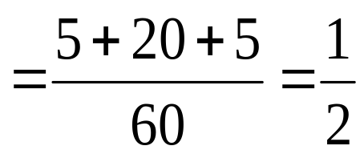
15
45
解：设A—乘客候车时间超过10分钟
X—乘客于某时X分钟到达，则X∼U(0,60)

Slide 17
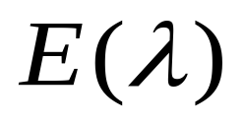
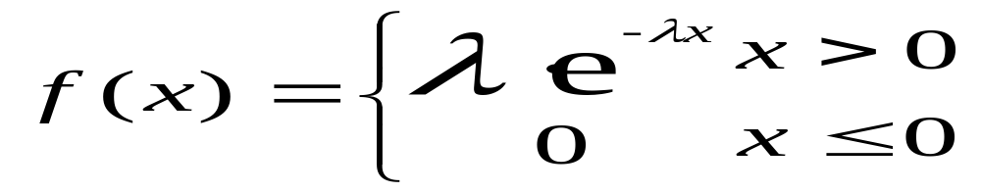
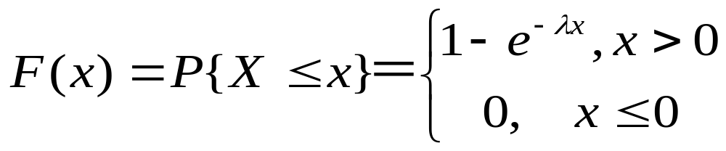
2. 指数分布
若随机变量X的密度函数为
则称X服从参数为λ>0的指数分布,记作 X~E(λ).
其分布函数为

Slide 18
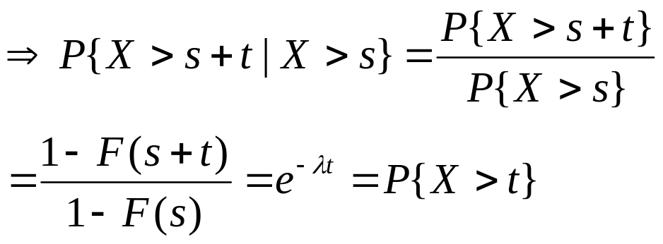



指数分布的特征性质
非负的连续型随机变量X服从指数分布的充分必要
条件是: 无记忆性,即
证明

Slide 19


例 4.电子元件的寿命X(年）服从参数为0.1的指数分布
(1)求该电子元件寿命超过2年的概率。
(2)已知该电子元件已使用了1.5年，
求它还能使用两年的概率为多少？
解

Slide 20




Slide 21





例5.某公路桥每天第一辆汽车过桥时刻为T，设[0，t]时段内过桥的汽车数X_{t} 服从参数为λ的指数分布，求T的概率密度。
解
当t ≤0时，
当t >0时，
于是

Slide 22


3.正态分布
正态分布是应用最广泛的一种连续型分布.
德莫佛（De Moivre)最早发现了二项分布的一个近似公式，这一公式是正态分布的首次露面.
德莫佛
正态分布在十九世纪前叶由高斯(Gauss)加以推广，所以通常称为高斯分布.

Slide 23



(I) 正态分布的定义
亦称高斯
(Gauss)分布
若X 的密度函数为
为常数，
则称 X 服从参数为  ,  ² 的正态分布。
记作 X ~ N (  ,  ² )

Slide 24




(II)正态分布 的图形特点
(a)正态分布的密度曲线是一条关于μ对称的钟形
曲线. 特点是“两头小，中间大，左右对称”.
(b)图形关于直线 x = μ 对称, 即
f (μ + x) = f (μ - x)

Slide 25


(c)在 x = μ 时, f (x) 取得最大值
x = μ±σ 为曲线 y = f (x) 的拐点;
曲线 y = f (x) 以 x 轴为渐近线;
曲线 y = f (x) 的图形呈单峰状
(d)从图形来看： P{μ - x <X≤ μ}= P{μ <X ≤ μ +x},
有如下性质：

Slide 26


其中F(x)为随机变量 X的分布函数。

Slide 27


(e) 正态分布 的图形形状

Slide 28
1）μ决定了图形的中心位置，固定σ，则图形完全
由μ确定，图形的形状不变，μ的改变，相当于图
形平移。
2）固定μ，则图形完全由σ确定.
σ越大，X落在μ附近概率越小，图形越扁平；
σ越小，X落在μ附近概率越大，图形越尖峭；

Slide 29

下面是我们用某大学大学生的身高的数据画出的频率直方图。
红线是拟合的正态密度曲线
可见，某大学大学生的身高应服从正态分布。

Slide 30


一种重要的正态分布
—— 标准正态分布N (0,1)
密度函数
是偶函数，分布函数记为
其值有专门的表供查.

Slide 31



注意:

Slide 32


Slide 33

-x
x

Slide 34


Slide 35






例6 设X～N(0, 1), 查表计算
解

Slide 36





定理 X ~ N ( μ ,σ ²)，则
证明

Slide 37



X ~ N ( μ ,σ ²)
（1）
（2）

Slide 38








例7
求
解：

Slide 39








例8 已知
且 P( 2 < X < 4 ) = 0.3,
求 P ( X < 0 ).
解：

Slide 40


3σ准则
由标准正态分布的查表计算可以求得，
当X～N(0,1)时，
P(|X| 1)=2 (1)-1=0.6826
P(|X| 2)=2 (2)-1=0.9544
P(|X| 3)=2 (3)-1=0.9974
这说明，X的取值几乎全部集中在[-3,3]区间
内，超出这个范围的可能性仅占不到0.3%.

Slide 41





将上述结论推广到一般的正态分布,
时，
可以认为，Y 的取值几乎全部集中在
区间内.
这在统计学上称作“3 σ准则”
（三倍标准差原则）.

Slide 42


例9 一种电子元件的使用寿命Ｘ（小时）服从正态分布Ｎ(100,15²),某仪器上装有3个这种元件，三个元件损坏与否是相互独立的. 求：使用的最初90小时内无一元件损坏的概率.
解:设Y为使用的最初90小时内损坏的元件数,
则Y~B(3,p)，其中
故

Slide 43

总 结
连续型随机变量的定义
（1）随机变量的特征性质
（2）连续型随机变量的性质
常用分布
1均匀分布
2指数分布
3正态分布

